Slide 1


让我们陪孩子一起成长
——五（4）班线上班会
南京市生态科技岛小学
五（4）班
2023年8月31日

Slide 2

一、防疫抗疫小知识
1
加强卫生防范
2
不去人群密集场所
3
避免密切接触
4
注意安全饮食

Slide 3
二、线上学习早知道
一、良好环境是确保线上学习效果的基础。 二、有效预习是确保线上学习效果的前提。 三、充分准备是确保线上学习效果的保障。 四、积极学习是确保线上学习效果的根本。
五、主动参与线上检测是学习的辅助。

Slide 4
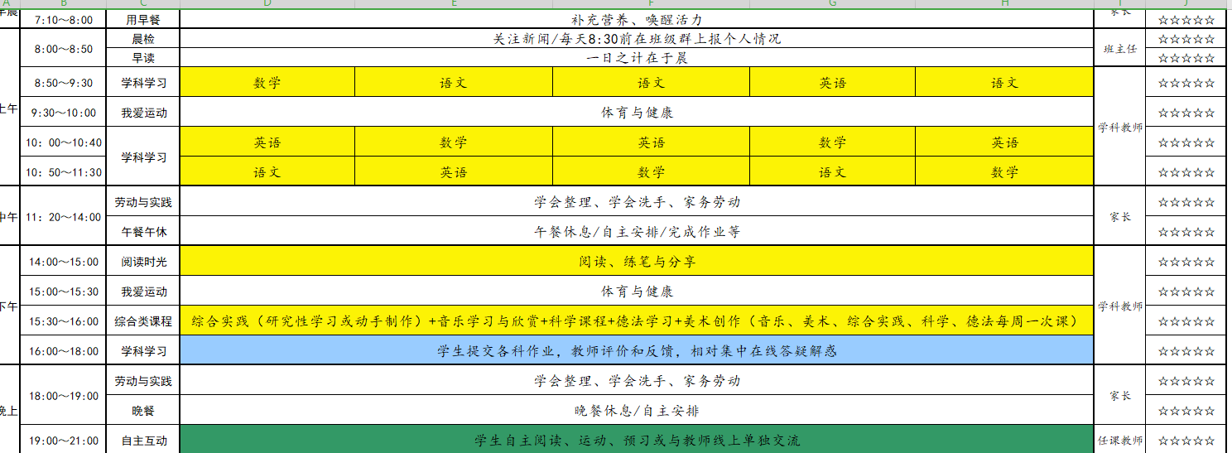

Slide 5
三、优秀方法齐分享
学生及家长经验交流分享

Slide 6
谢谢聆听！

